Slide 1
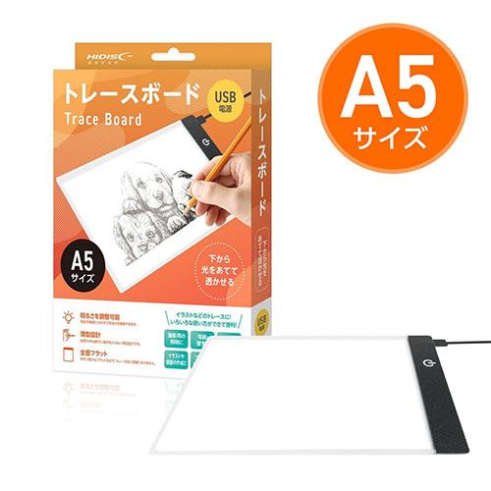
【提案書】
HIDISC トレースボード A5サイズ
A5サイズのLED調光が3段階でできる便利なトレースボードです。厚さ4mmのスリム設計で、イラストやデザインのトレース、またフィルムチェックなどに非常に便利なアイテムです。
特徴
納期
納期スペース
仕様
素材 : ABS
サイズ : 240×150×4(mm)
重量 : 57g
包装 : 化粧箱
お見積
お見積りスペース

